Slide 1
A/B testing
Доклад подготовили:
Лукьянова Евгения
Саськов Лев

Slide 2
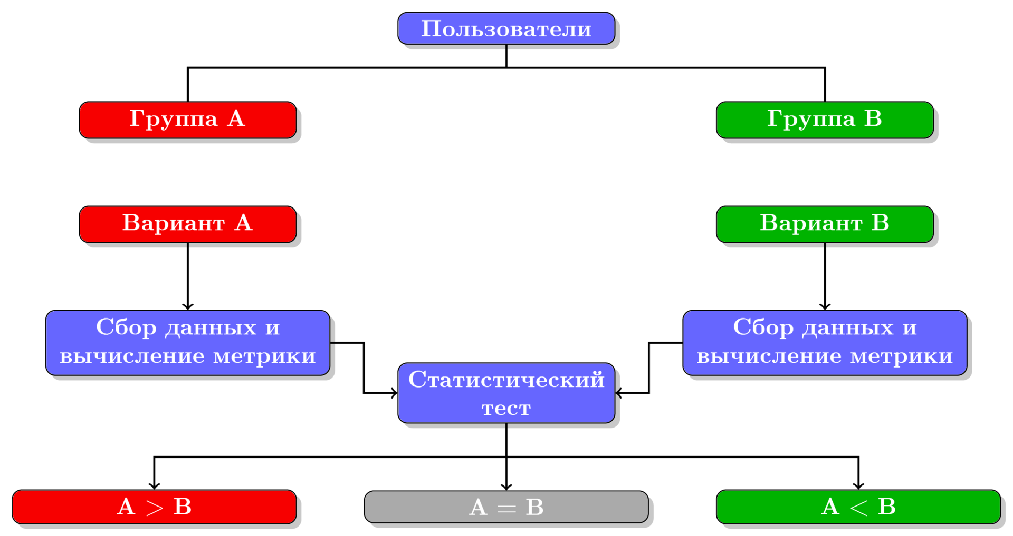
Введение

Slide 3
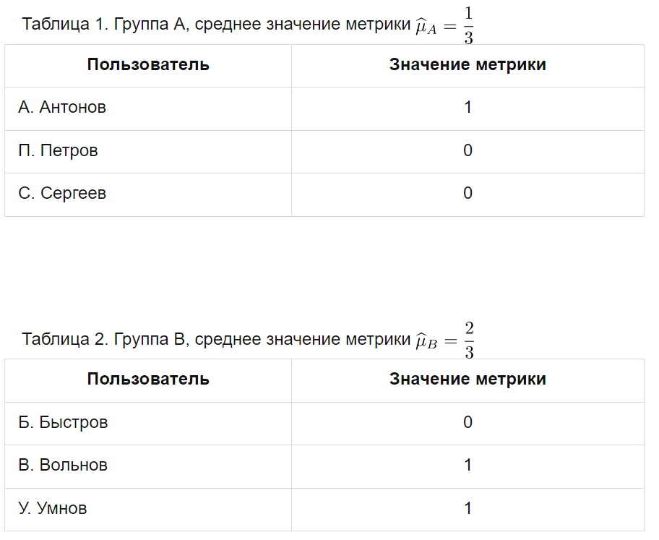
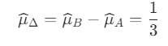
Пример:

Slide 4
Доверительный интервал и уровень значимости
Доверительный интервал - интервал в котором, «скорее всего», лежит истинное значение.
Уровень значимости - отражает степень нашей уверенности, что истинное значение находится внутри данного доверительного интервала.
А/А тестирование можно использовать для проверки системы, процент прокрасившихся тестов можно сравнивать с заданным теоретическим значением уровня значимости.

Slide 5
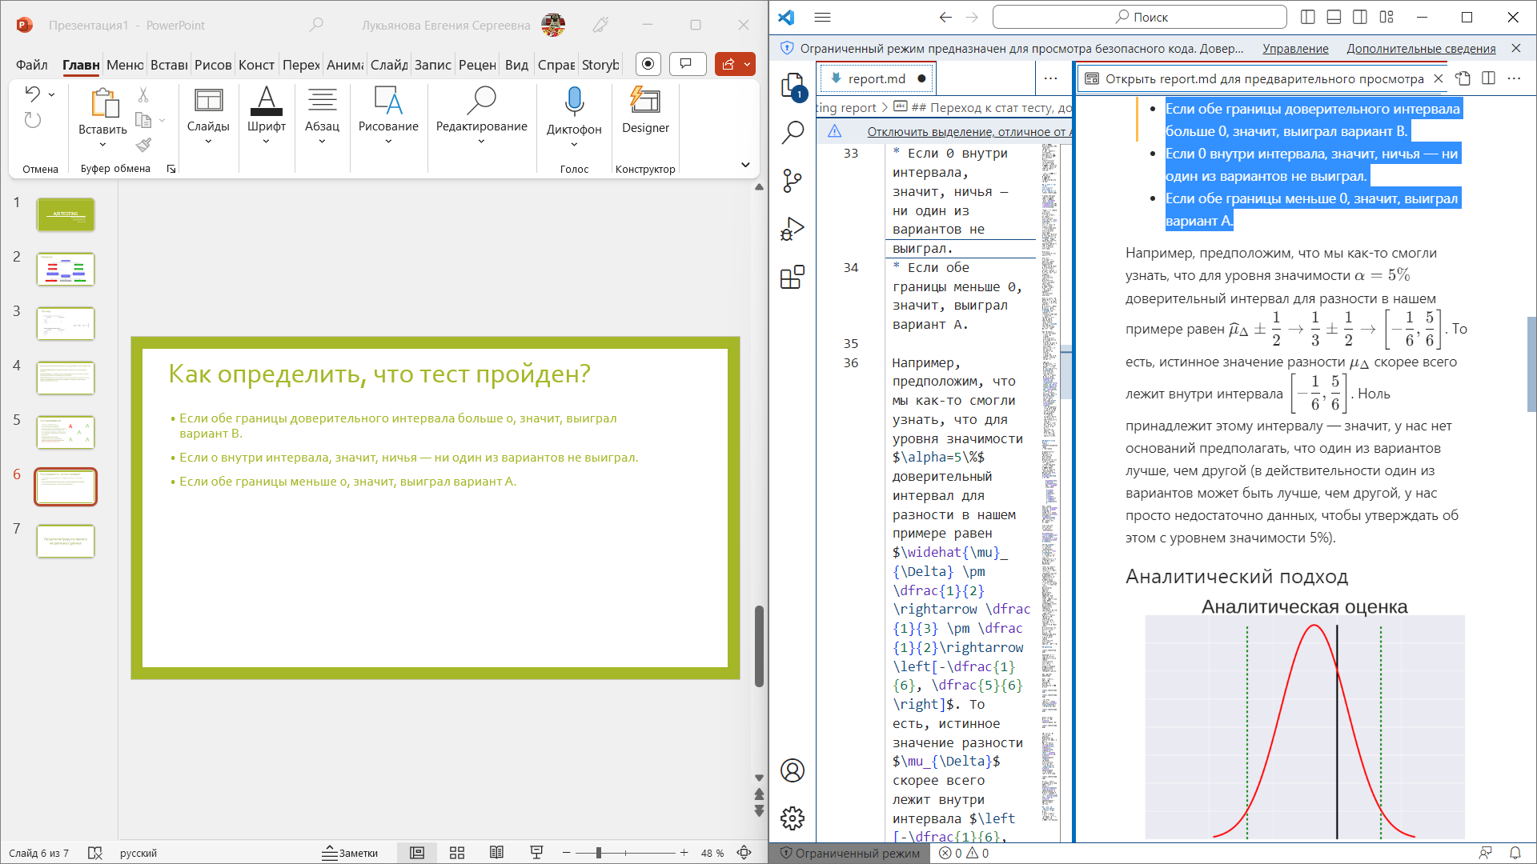
Как определить, что тест пройден?
Если обе границы доверительного интервала больше 0, значит, выиграл вариант B.
Если 0 внутри интервала, значит, ничья — ни один из вариантов не выиграл.
Если обе границы меньше 0, значит, выиграл вариант A.
Вернёмся к примеру:

Slide 6
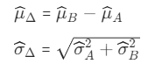
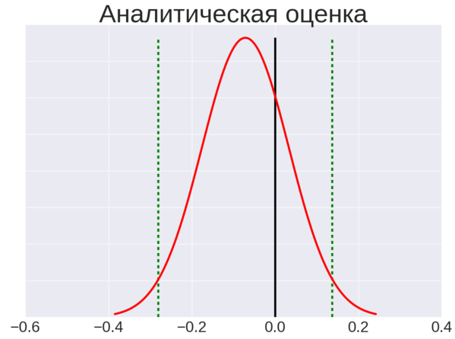
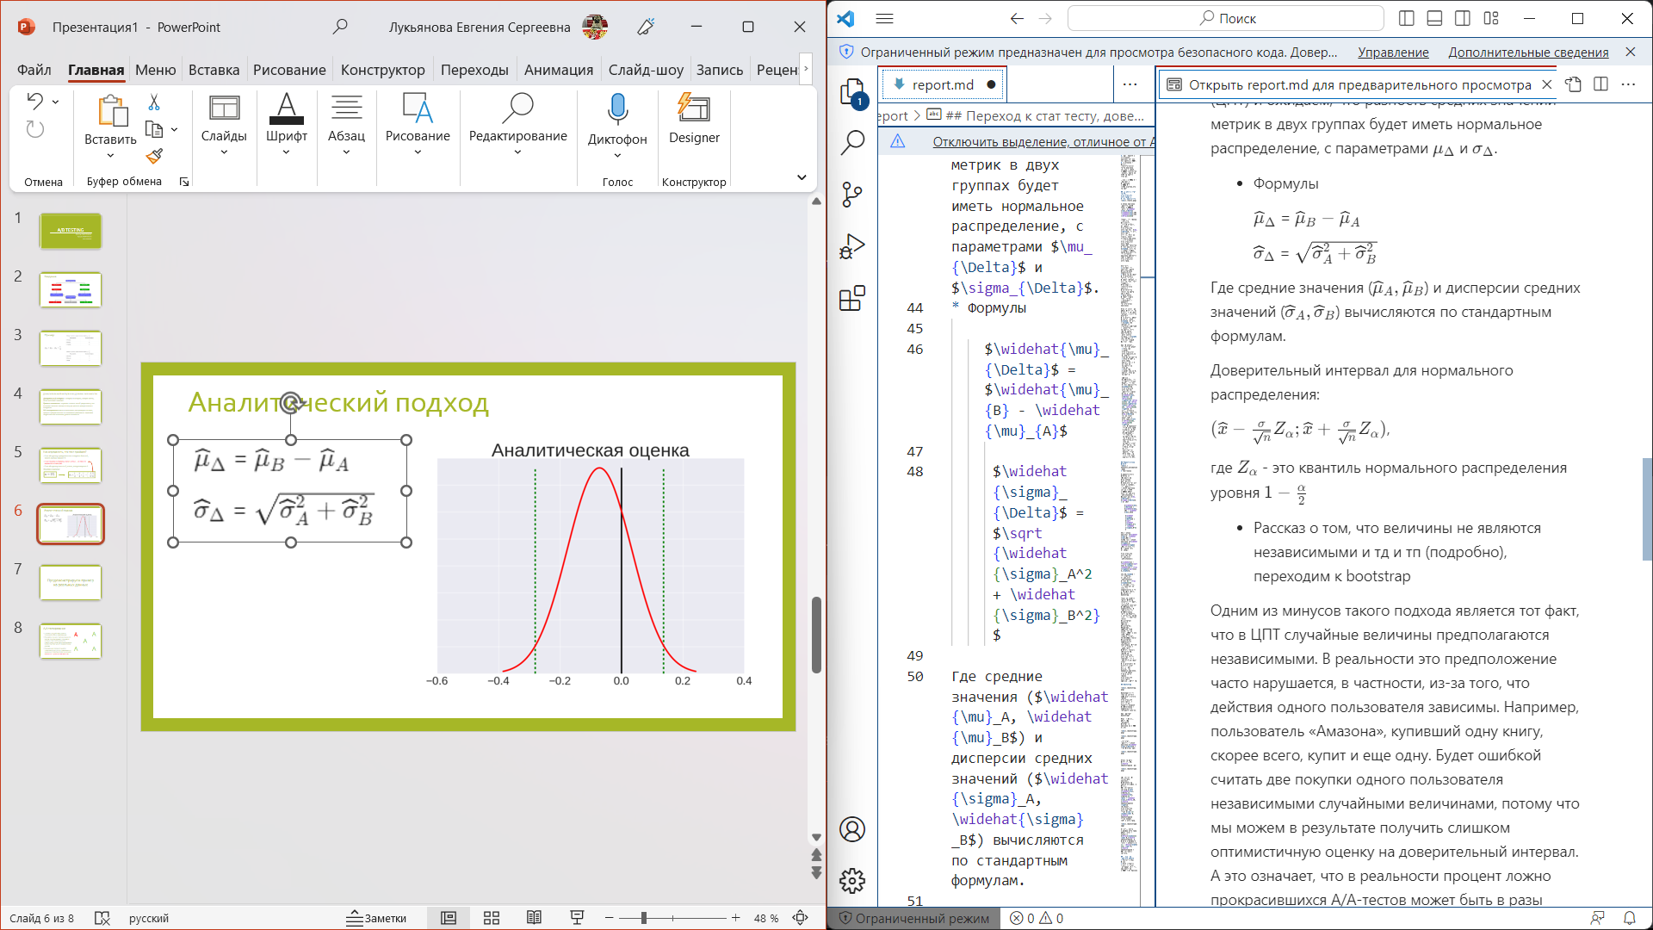
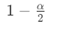
Аналитический подход
Доверительный интервал для нормального распределения:
- квантиль нормального распределения уровня

Slide 7
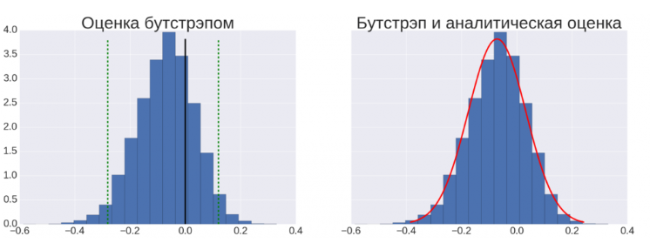
Bootstrap
- это один из методов непараметрической оценки доверительных интервалов, в котором не делается никаких предположений о независимости случайных величин.

Slide 8

Как работает bootstrap?

Slide 9
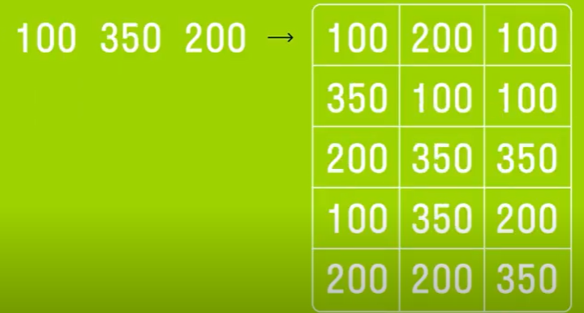
Выбор случайных подвыборок:

Slide 10
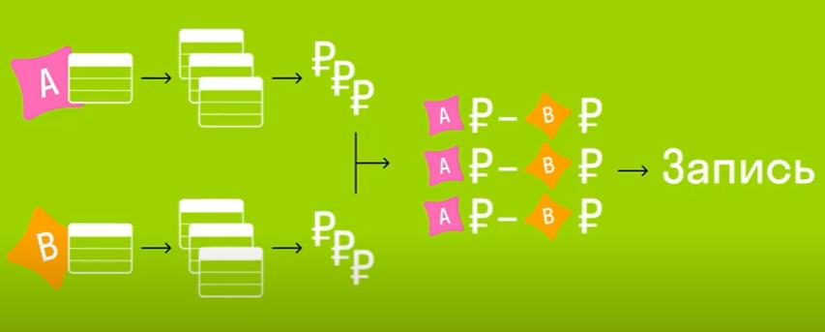
Подсчитаем разность средних значений:

Slide 11
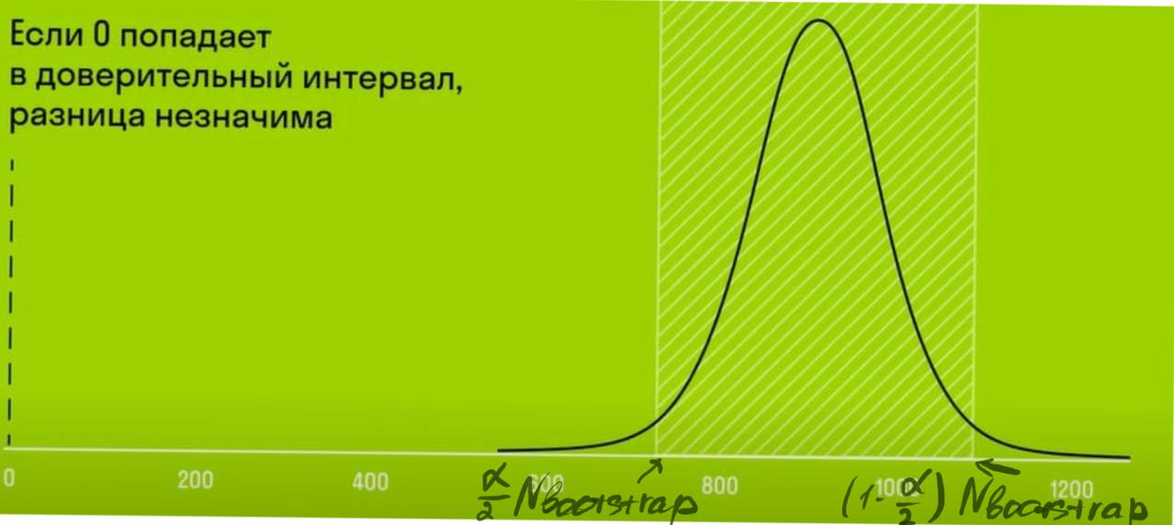
(1-α)*Nbootsrap точек внутри интервала

Slide 12
Продемонстрируем пример на реальных данных

Slide 13
А/А тестирование
A
A
Считаем что действия разных пользователей независимыми
Измеряем процент прокрасившихся тестов, то есть процент случаев, в которых статистический тест ошибался, утверждая о статистически значимом превосходстве одного варианта над другим
Измеренный процент ошибок статистического теста сравнивался с заданным теоретическим значением (а именно с уровнем значимости)
A
A
A

